Slide 1
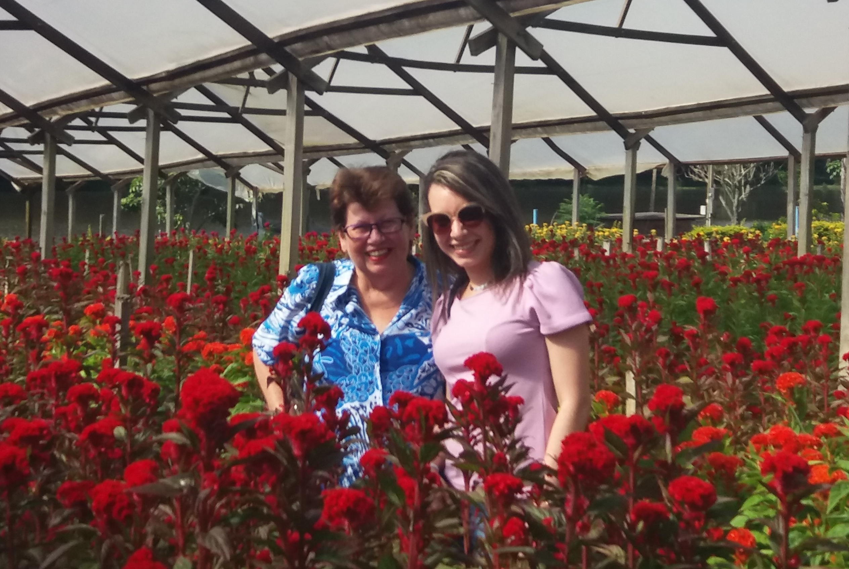

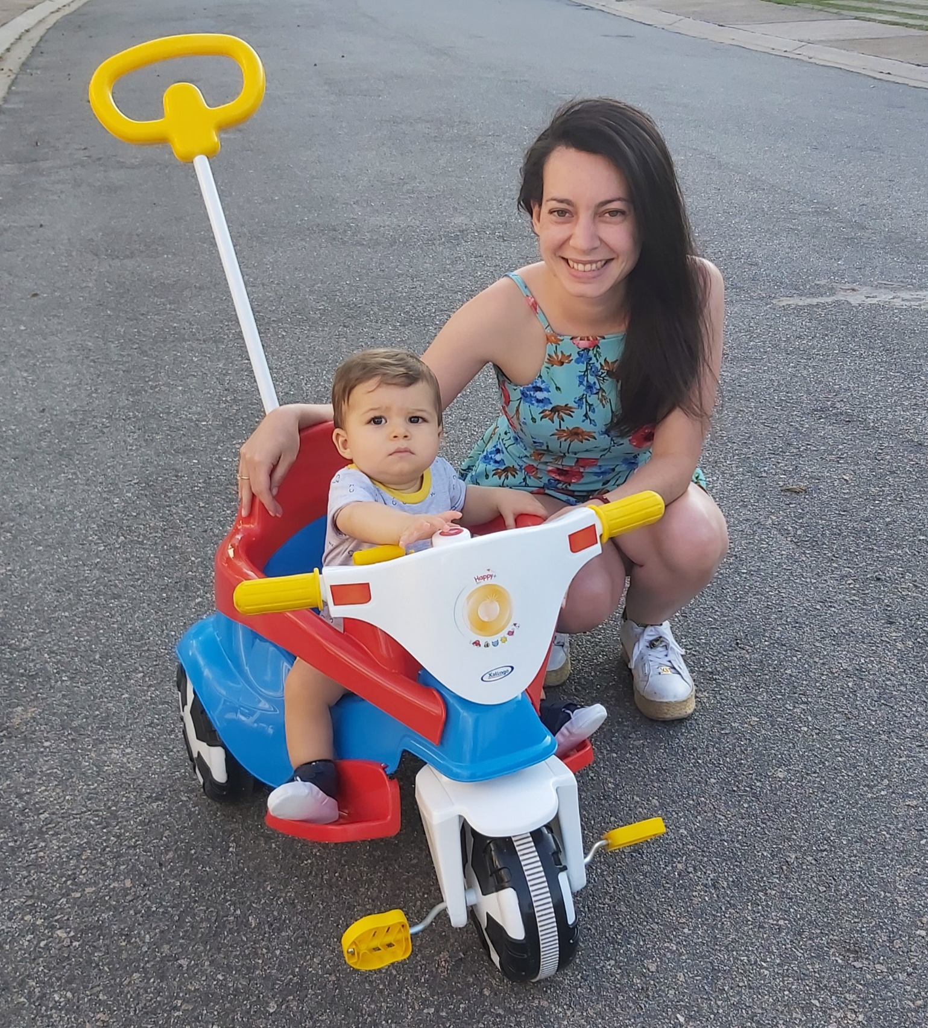


Sobre mim
Experiência como engenheira
Primeiros passos Front End
Contato
Sobre Mim
Seja bem-vindo ao meu portfólio. Meu nome é Vanessa Berdayes, sou venezuelana, filha da Salomé, esposa do Samuel e mãe do Gustavo.
Moro em Brasil há 4 anos e recentemente estou descobrindo uma nova paixão como desenvolvedora Front – End. Também possuo graduação em Engenharia de Minas e pós-graduação em Gerenciamento de Projetos.
Filha de Salomé
Esposa do Samuel
Mãe do Gustavo
Curriculum
Download CV
Me encontre aqui
https://www.linkedin.com/in/vanessa-berdayes/
https://github.com/BerdayesVanessa

Slide 2











Sobre mim
Experiência como engenheira
Primeiros passos Front End
Contato
formação
Desenvolvedora Front – End.
_Toti. Brasil. (Atual)
Especialista em Gerenciamento de Projetos.
Universidade Católica Andrés Bello. Venezuela. (2012 – 2015).
Engenharia de Minas.
Universidade de Oriente Núcleo Bolívar. Venezuela. (2004 – 2010).
Publicações
Metodologia de análise para a simulação e controle da fragmentação da rocha utilizando o software ImageJ em detonações. https://issuu.com/geominas/docs/geominas52
Habilidades

Slide 3

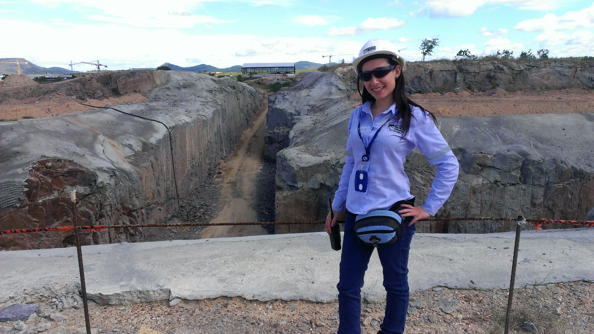
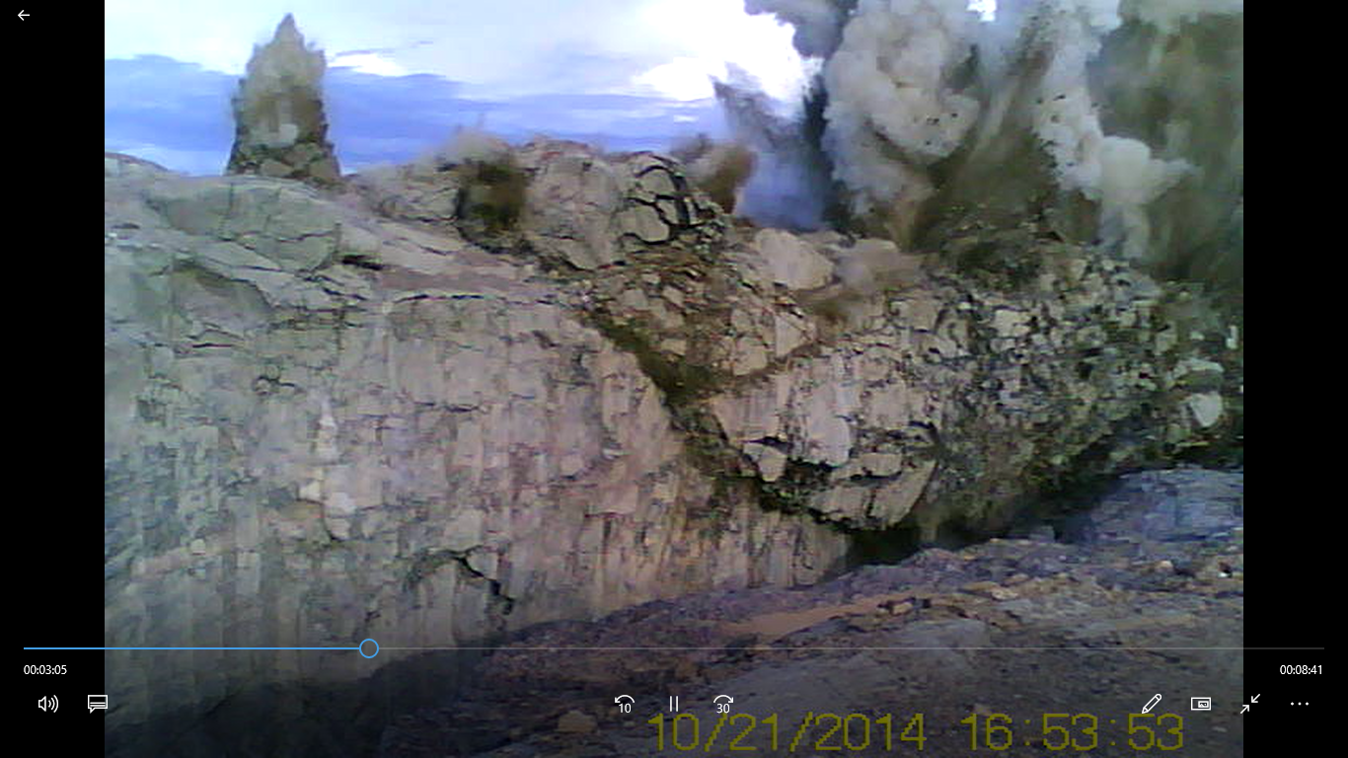

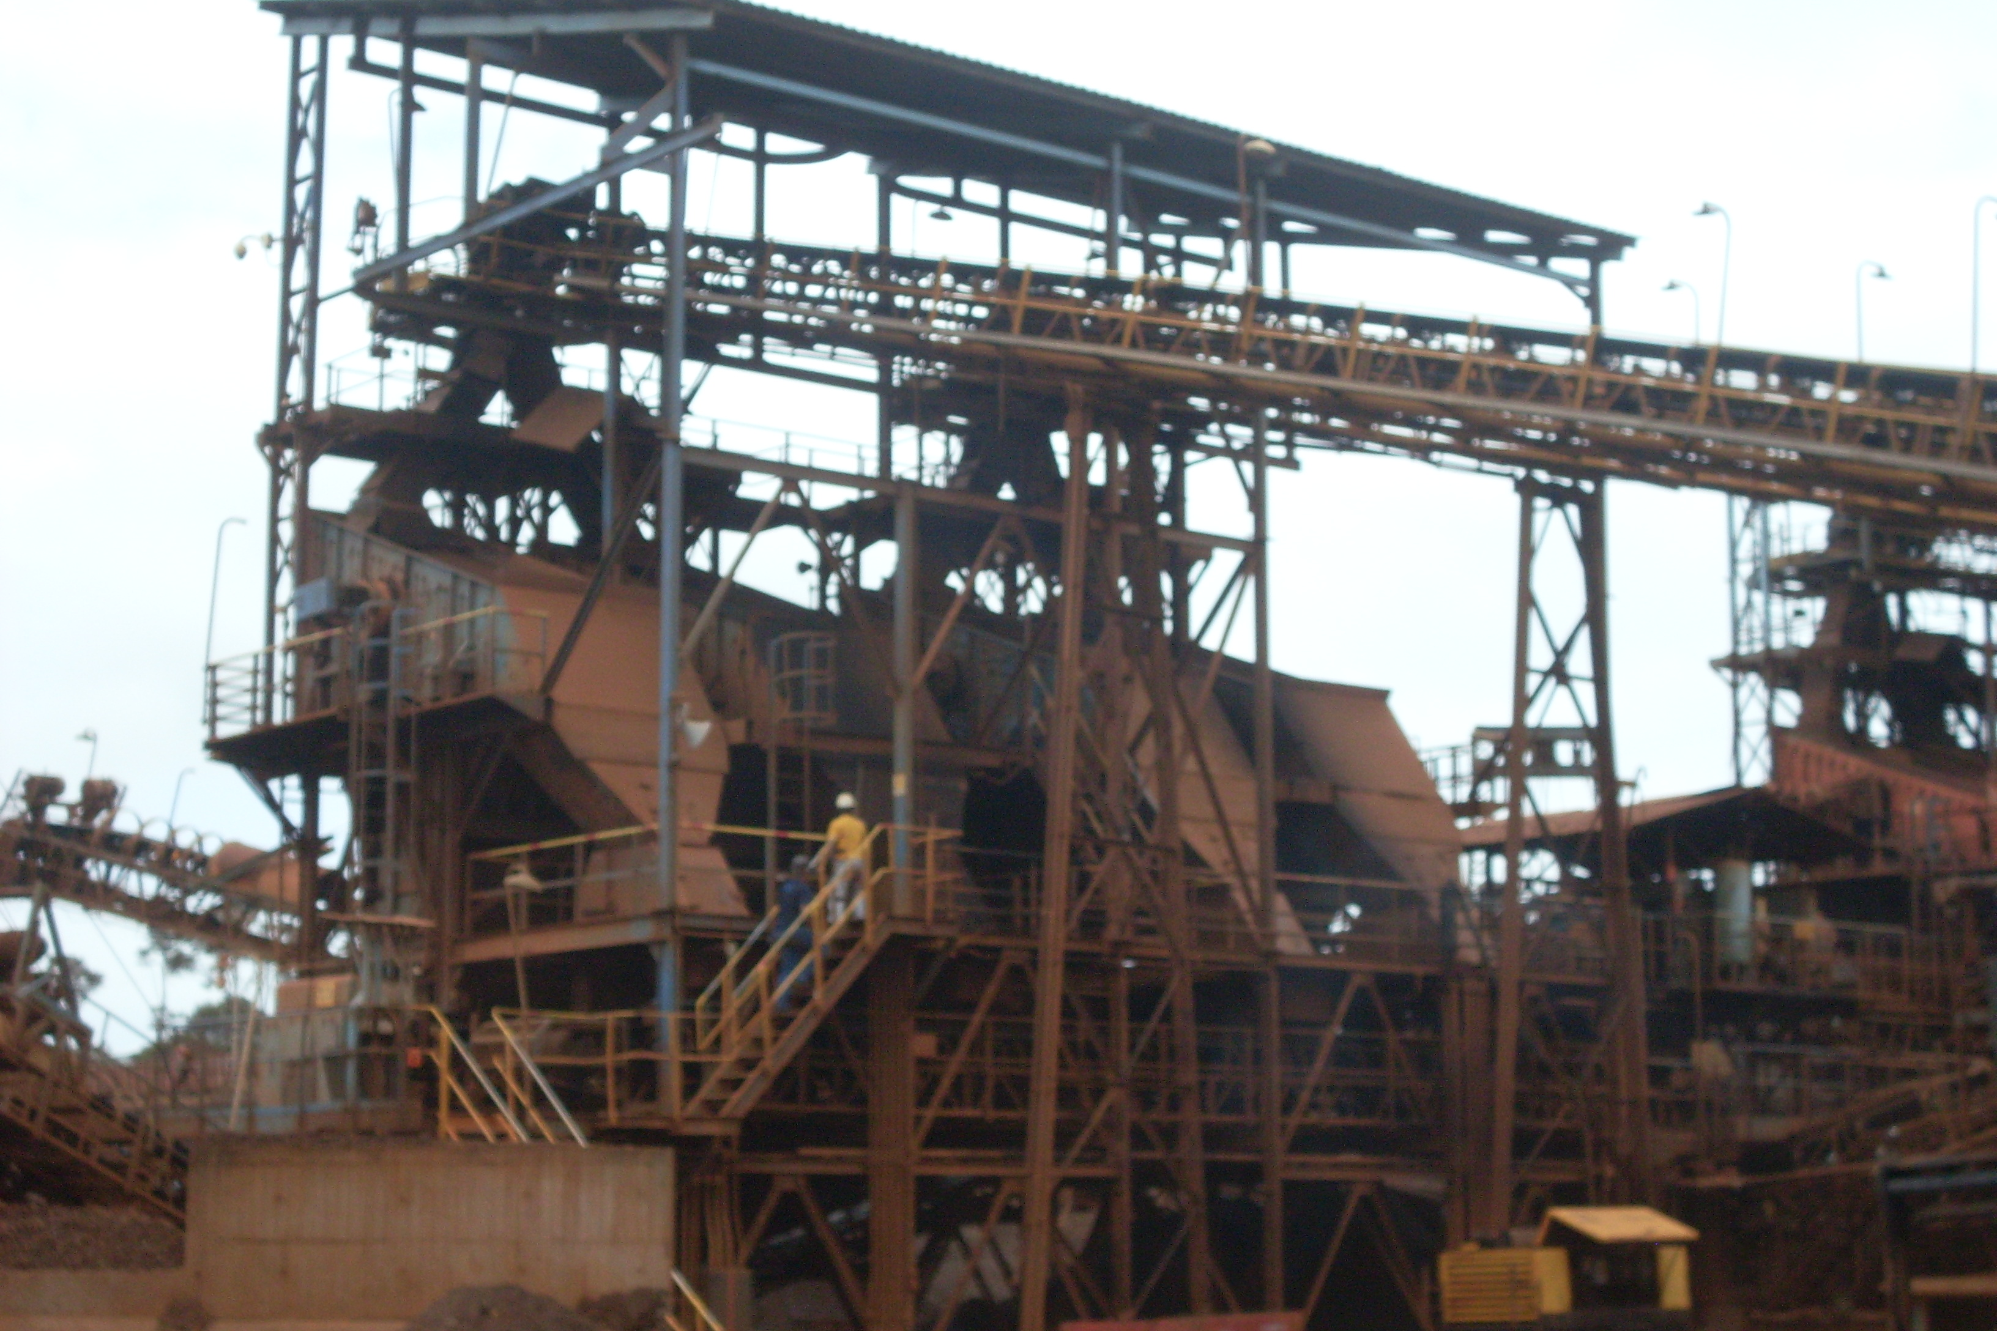
Sobre mim
Experiência como engenheira
Primeiros passos Front-End
Contato
Experiência como Engenheira
Andrade Gutierrez Engenharia S.A. Venezuela. 07/2013 – 11/2016. Construção de uma usina siderúrgica
Engenheira de Planejamento:
Realizei o monitoramento e controle do cronograma de produção para a construção da usina siderúrgica de 1.5 milhões de toneladas de aço liquido por ano.
Desenvolvi o cronograma físico para a construção de 225 torres de transmissão elétrica de 400 kV e 115 kV.
Elaborei cenários e previsões para a correção de desvios no avanço físico do projeto.
Efetuei a gestão de subempreiteiros a fim de garantir a execução do projeto dentro do planejado.
Preparei relatórios gerenciais, apresentações para a diretoria e realização de reuniões de análise.
Andrade Gutierrez Engenharia S.A. Venezuela. 07/2013 – 11/2016. Construção de uma usina siderúrgica
Engenheira de Perfuração e Detonação:
Aprovei o plano de fogo para detonações de rochas apresentados pelos subempreiteiros.
Gerenciei os trabalhos de perfuração, carregamento dos furos, sequência de detonação e a segurança da área.
Coordenei a distribuição dos explosivos e acessórios.
Elaborei a demanda de materiais explosivos e gestão de estoque.
Gerenpro C.A Venezuela. 07/2011 – 11/2012.
Cooperativa “Cegma” Venezuela. 12/2010 – 06/2011. Concentração magnética de mineral de ferro.
Engenheira de Qualidade.
Conduzi a coleta e preparação de amostras, análises físicas e de umidade do mineral de ferro.
Efetuei análises químicas dos minerais e elaborei a documentação técnica dos processos desenvolvidos.
Realizei inspeções de campo na usina para implementação de ações corretivas a fim de obter melhorias nos índices de qualidade.

Slide 4
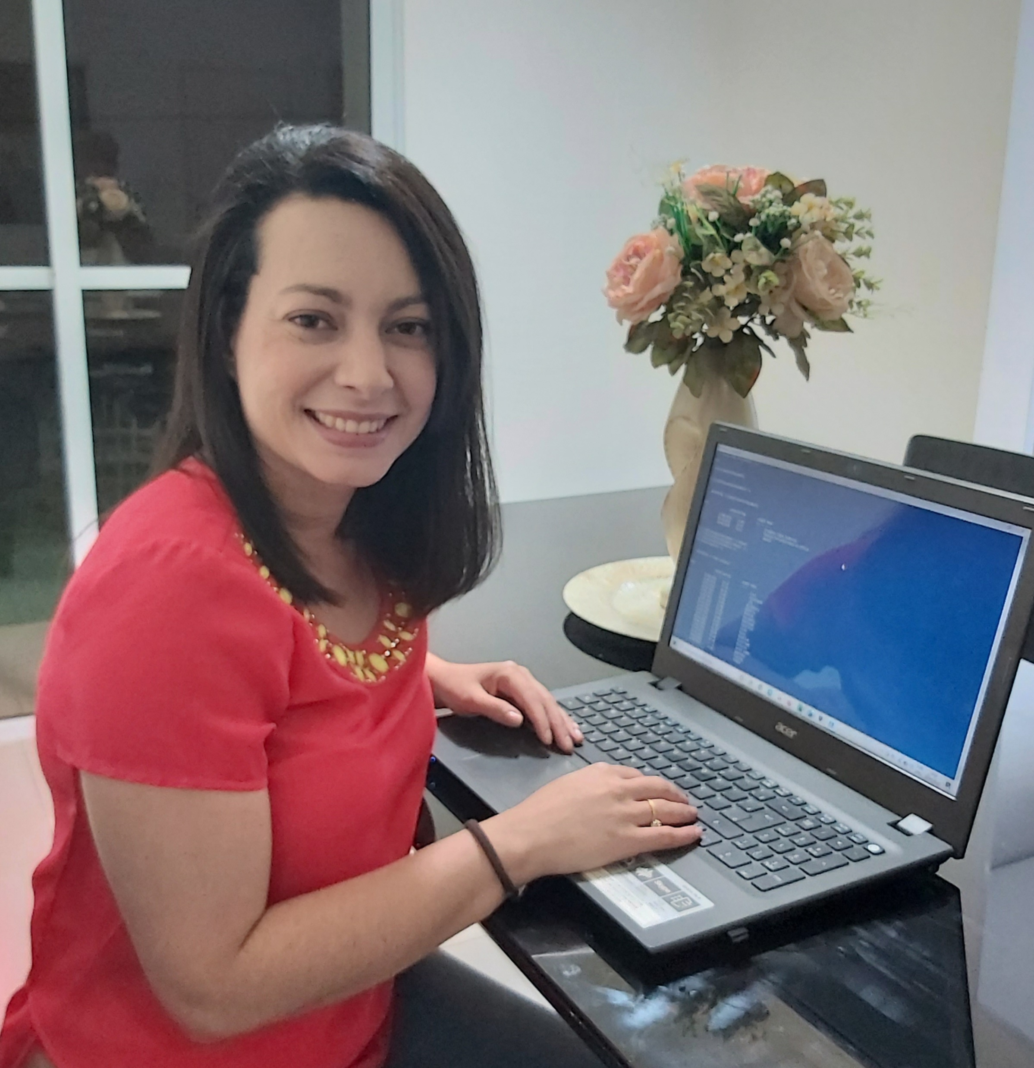
Sobre mim
Experiência como engenheira
Primeiros passos Front End
Contato
Meus primeiros passos como Front-End.
https://github.com/BerdayesVanessa/Exercicio_Portafolio
https://github.com/BerdayesVanessa/Exercicio_blog_html
https://github.com/BerdayesVanessa/Exercicio_receita

Slide 5
Sobre mim
Experiência como engenheira
Primeiros passos Front End
Contato
Contato
Nome
E-mail
Mensagem
Enviar mensagem

